Slide 1
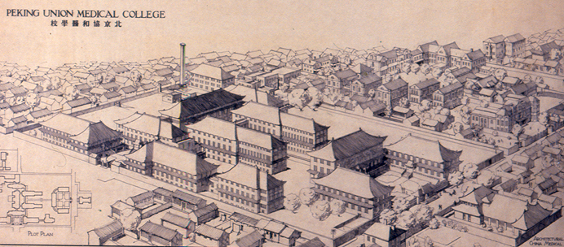
ARDS机械通气：如何应对高碳酸血症
北京协和医院内科ICU
杜斌

Slide 2
利益冲突
Carefusion
Dräger Medical
Hamiltion
Maquet
Medtronic (former Covidien)
Taema

Slide 3
病例摘要
男性，70岁，2001年1月9日入院
IBW 60 kg
咳嗽，咳痰12天，发热4天，呼吸困难1天
12天前 咳嗽, 咳黄粘痰, 伴全身乏力
4天前
寒战高热，体温39.5°C
CXR：肺部感染，右上肺膨胀不全
头孢呋肟治疗无效
1天前 呼吸困难，紫绀，伴血压下降(50/20 mmHg)

Slide 4
病例摘要
入ICU时
BT 37.2°C
HR 130 bpm
BP 84/40 mmHg (DA 10 μg/kg/min)
SpO₂ 78% @ RA
双肺散在湿罗音

Slide 5
病例摘要

Slide 6
病例摘要
呼吸支持(CMV)
FiO₂ 100%
PEEP 15 cmH₂O
Vt 360 ml
RR 20 bpm
ABG
pH 7.15
PaCO₂ 65 mmHg
PaO₂ 60 mmHg
HCO₃ 22 mmol/L
如何有效降低PaCO₂

Slide 7
降低PaCO₂的方法
VCO₂
MinVent (1 – Vd/Vt)
PaCO₂ ≈
增加MinVent
增加Vt
加快RR
减少Vd/Vt
减少VCO₂

Slide 8
增加Vt伴随Pplat升高
延长Tins
增加Flow
Pplat
Pplat
Pplat

Slide 9
增加Vt伴随Pplat升高
pH 7.15, PaCO₂ 65 mmHg
Pplat ≤ 30 cmH₂O?
Y
N
增加Vt至7 ml/kg
Pplat 35 cmH₂O?
气压伤风险增加

Slide 10
降低PaCO₂的方法
VCO₂
MinVent (1 – Vd/Vt)
PaCO₂ ≈
增加MinVent
增加Vt 视Pplat而定
加快RR
减少Vd/Vt
减少VCO₂

Slide 11
增加RR提高MinVent
 | 低RR | 高RR
RR, bpm | 17 ± 3 | 30 ± 3
 |  | < 0.01
MinVent, lpm | 7.4 ± 2.1 | 13.4 ± 2.7
 |  | < 0.01
PaCO₂, mmHg | 61 ± 19 | 43 ± 15
 |  | < 0.01
pH | 7.26 ± 0.08 | 7.39 ± 0.11
 |  | < 0.01
Richard JC, Brochard L, Breton L, et al. Influence of respiratory rate on gas trapping during low volume ventilation of patients with acute lung injury. Intensive Care Med 2002; 28: 1078-1083

Slide 12
增加RR提高MinVent
 | RR 15 bpm | RR 30 bpm
Vt, ml | 596 ± 60 | 464 ± 56
 |  | < 0.05
Texp, sec | 2.7 ± 0.2 | 1.0 ± 0.1
 |  | < 0.05
PaCO₂, mmHg | 51 ± 7 | 47 ± 8
 |  | > 0.05
PaO₂, mmHg | 95 ± 35 | 99 ± 40
 |  | > 0.05
Vieillard-Baron A, Prin S, Augarde R, et al. Increasing respiratory rate to improve CO₂ clearance during mechanical ventilation is not a panacea in acute respiratory failure. Crit Care Med 2002; 30: 1407-1412

Slide 13
增加RR提高MinVent
Texp

Slide 14
增加RR提高MinVent
Texp

Slide 15
增加RR提高MinVent
Texp

Slide 16
增加RR提高MinVent
 | RR 15 bpm | RR 30 bpm
PEEPi, cmH₂O | 0.3 ± 0.2 | 6.4 ± 2.7
 |  | < 0.05
ΔFRC, ml | 329 ± 100 | 493 ± 146
 |  | < 0.05
MinVent, lpm | 9.2 ± 0.9 | 13.9 ± 1.7
 |  | < 0.05
Vd/Vt | 0.14 ± 0.09 | 0.21 ± 0.08
 |  | < 0.05
MinVent_{alv}, lpm | 4.3 ± 1.3 | 4.4 ± 1.9
 |  | < 0.05
Vieillard-Baron A, Prin S, Augarde R, et al. Increasing respiratory rate to improve CO₂ clearance during mechanical ventilation is not a panacea in acute respiratory failure. Crit Care Med 2002; 30: 1407-1412

Slide 17
降低PaCO₂的方法
VCO₂
MinVent (1 – Vd/Vt)
PaCO₂ ≈
增加MinVent
增加Vt 视Pplat而定
加快RR 视呼气流量时间曲线而定
减少Vd/Vt
减少VCO₂

Slide 18
病例摘要
呼吸支持(CMV)
FiO₂ 100%
PEEP 15 cmH₂O
Vt 360 ml
RR 20 bpm
ABG
pH 7.15
PaCO₂ 65 mmHg
PaO₂ 60 mmHg
HCO₃ 22 mmol/L
增加MinVent
增加Vt Pplat 35 cmH₂O
加快RR 呼气流量时间曲线提示无法增加RR

Slide 19
减少呼吸机管路死腔
Hinkson CR, Benson MS, Stephens LM, et al. The effects of apparatus dead space on PaCO2 in patients receiving lung-protective ventilation. Respir Care 2006; 51(10): 1140-1144

Slide 20
增加呼吸机管路死腔
 | HH | HME 28 ml | HME 90 ml
自主呼吸
Vd/Vt, % | 59 ± 13 | 62 ± 13 | 68 ± 11
RR, bpm | 22.1 ± 6.6 | 24.5 ± 6.9 | 27.7 ± 7.4
MinVent, lpm | 9.1 ± 3.5 | 9.9 ± 3.6 | 11.7 ± 4.2
镇静肌松
Vd/Vt, % | 54 ± 12 | 56 ± 10 | 59 ± 11
PaCO₂, mmHg | 43.2 ± 8.5 | 43.9 ± 8.7 | 46.8 ± 11.0
Campbell RS, Davis K Jr, Johannigman JA, et al. The effects of passive humidifier dead space on respiratory variables in paralyzed and spontaneously breathing patients. Respir Care 2000; 45(3): 306-312

Slide 21
减少呼吸机管路死腔
去除HME (60 ml)
Vd/Vt ⇓ 6% (p = 0.01)
PaCO₂ ⇓ 5 mmHg (p = 0.007)
再去除延长管(55 ml)
Vd/Vt ⇓ 5% (p = 0.007)
PaCO₂ ⇓ 6 mmHg (p = 0.03)
Hinkson CR, Benson MS, Stephens LM, et al. The effects of apparatus dead space on PaCO2 in patients receiving lung-protective ventilation. Respir Care 2006; 51(10): 1140-1144

Slide 22
降低PaCO₂的方法
VCO₂
MinVent (1 – Vd/Vt)
PaCO₂ ≈
增加MinVent
增加Vt 视Pplat而定
加快RR 视呼气流量时间曲线而定
减少Vd/Vt 视HME和延长管使用情况而定
减少VCO₂

Slide 23
病例摘要
呼吸支持(CMV)
FiO₂ 100%
PEEP 15 cmH₂O
Vt 360 ml
RR 20 bpm
ABG
pH 7.15
PaCO₂ 65 mmHg
PaO₂ 60 mmHg
HCO₃ 22 mmol/L
增加MinVent
增加Vt Pplat 35 cmH₂O
加快RR 呼气流量时间曲线提示无法增加RR
减少Vd/Vt 没有使用HME和延长管

Slide 24
危重病患者的镇静镇痛治疗
Belleville JP, Wards DS, Bloor BC, et al. Effects of intravenous dexmedetomidine in humans> I. sedation, ventilation, and metabolic rate. Anesthesiology 1992; 77: 1125-1133

Slide 25
降低PaCO₂的方法
VCO₂
MinVent (1 – Vd/Vt)
PaCO₂ ≈
增加MinVent
增加Vt 视Pplat而定
加快RR 视呼气流量时间曲线而定
减少Vd/Vt 视HME和延长管使用情况而定
减少VCO₂ 视患者自主呼吸及躁动情况而定

Slide 26
病例摘要
呼吸支持(CMV)
FiO₂ 100%
PEEP 15 cmH₂O
Vt 360 ml
RR 20 bpm
ABG
pH 7.15
PaCO₂ 65 mmHg
PaO₂ 60 mmHg
HCO₃ 22 mmol/L
增加MinVent
增加Vt Pplat 35 cmH₂O
加快RR 呼气流量时间曲线提示无法增加RR
减少Vd/Vt 没有使用HME和延长管
减少VCO₂ 患者深度镇静，无自主呼吸

Slide 27
ARDS患者的俯卧位通气改善氧合
Gattinoni L, Tognoni G, Pesenti A, et al. Effect of prone positioning on the survival of patients with acute respiratory failure. N Engl J Med 2001; 345: 568-573

Slide 28
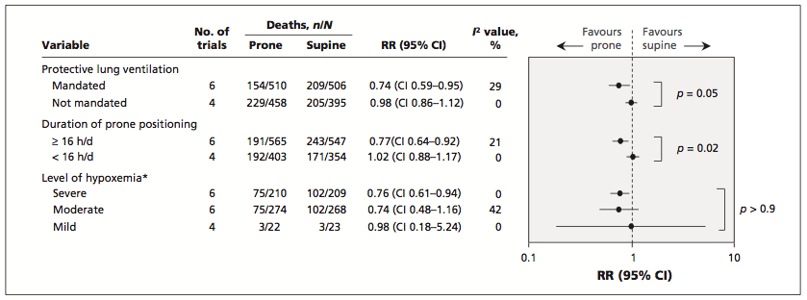
ARDS患者的俯卧位通气改善氧合
Sud S, Friedrich JO, Adhikari NKJ, et al. Effect of prone positioning during mechanical ventilation on mortality among patients with acute respiratory distress syndrome: a systematic review and meta-analysis. CMAJ 2014; 186: E381-E390

Slide 29
ARDS患者的俯卧位通气改善氧合
俯卧位改善PaO₂/FiO₂
PEEP降低
Pplat降低
增加Vt

Slide 30
病例摘要
呼吸支持(CMV)
FiO₂ 100%
PEEP 15 cmH₂O
Pplat 35 cmH₂O
Vt 360 ml
RR 20 bpm
ABG
pH 7.15
PaCO₂ 65 mmHg
PaO₂ 60 mmHg
HCO₃ 22 mmol/L
假设：
俯卧位后PaO₂ 150 mmHg，顺应性从18 ml/cmH₂O增加到25 ml/cmH₂O
措施：
调整PEEP 10 cmH₂O，此时Pplat 24.5 cmH₂O (Vt 360 ml)
若允许Pplat ≤ 30 cmH₂O，则Vt可增加至500 ml

Slide 31
ARDS患者的俯卧位通气
45%的患者(94/209)俯卧位后PaCO₂下降
-6.0 ± 5.6 mmHg
(p < 0.0001)
Gattinoni L, Vagginelli F, Carlesso E, et al. Decrease in PaCO2 with prone position is predictive of improved outcome in acute respiratory distress syndrome. Crit Care Med 2003; 31: 2727-2733

Slide 32
病例摘要
呼吸支持(CMV)
FiO₂ 100%
PEEP 15 cmH₂O
Pplat 35 cmH₂O
Vt 360 ml
RR 20 bpm
ABG
pH 7.15
PaCO₂ 65 mmHg
PaO₂ 60 mmHg
HCO₃ 22 mmol/L
若俯卧位后PaO₂没有任何改善，还有什么措施降低PaCO₂?

Slide 33
降低PaCO₂的其他措施
碳酸氢钠?
高频振荡通气(HFOV)?
体外膜氧合(ECMO)
体外CO₂清除(ECCO₂R)
允许性低氧血症?

Slide 34
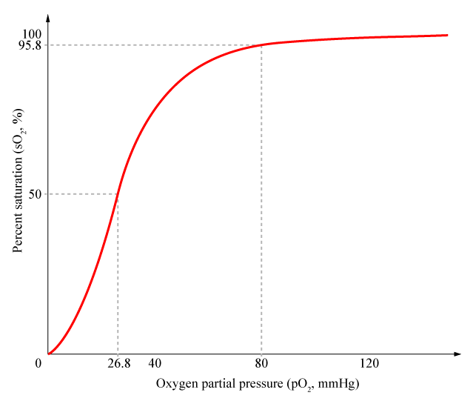
90
25
60

Slide 35
珠峰攀登者的动脉氧合
Grocott MP, Martin DS, Levett DZ, et al. Arterial blood gases and oxygen content in climbers on Mount Everest. N Engl J Med 2009; 360: 140-149

Slide 36
珠峰攀登者的动脉氧合
Grocott MP, Martin DS, Levett DZ, et al. Arterial blood gases and oxygen content in climbers on Mount Everest. N Engl J Med 2009; 360: 140-149

Slide 37
机械通气患者的保守性氧疗
Suzuki S, Eastwood GM, Glassford NJ, et al. Conservative oxygen therapy in mechanically ventilated patients: a pilot before-and-after trial. Crit Care Med 2014; 42: 1414-1422

Slide 38
机械通气患者的保守性氧疗
 | 事件数 （传统氧疗 : 保守氧疗） | 校正后OR
新发非呼吸器官 功能衰竭 | 22 : 16 | 0.32 (0.12 – 0.83)
 |  | 0.019
心律失常 | 24 : 16 | 0.56 (0.22 – 1.43)
 |  | 0.23
28天病死率 | 16 : 9 | 0.35 (0.12 – 1.06)
 |  | 0.062
Suzuki S, Eastwood GM, Glassford NJ, et al. Conservative oxygen therapy in mechanically ventilated patients: a pilot before-and-after trial. Crit Care Med 2014; 42: 1414-1422

Slide 39
危重病患者的高氧
 | 事件数 （传统氧疗 : 保守氧疗） | 异质性 I²
心跳骤停后 | 1.42 (1.04 – 1.92) | 67.73%
 | 0.028 | 0.015
卒中 | 1.23 (1.06 – 1.43) | 0%
 | 0.005 | 0.844
颅脑创伤 | 1.41 (1.03 – 1.94) | 64.54%
 | 0.032 | 0.024
Damiani E, Adrario E, Girardis M, et al. Arterial hyperoxia and mortalidy in critically ill patients: a systematic review and meta-analysis. Crit Care 2014; 18: 711

Slide 40
早产儿的保守性氧疗
1201名早产儿
孕周23+0周至27+6周
调整FiO₂以维持
SpO₂ 88 – 92%
显示SpO₂ 88 – 92%
SpO₂ 高于实际值3%
实际SpO₂ 85 – 89%
显示SpO₂ 88 – 92%
SpO₂ 低于实际值3%
实际SpO₂ 91 – 95%
602名早产儿随机分至
SpO₂ 85 – 89%
599名早产儿随机分至
SpO₂ 91 – 95%
Schmidt B, Whyte RK, Asztalos EV, et al. Effects of targeting higher vs lower arterial oxygen saturations on death or disability in extremely preterm infants: a randomized clinical trial. JAMA 2013; 309: 2111-2120

Slide 41
早产儿的保守性氧疗
Schmidt B, Whyte RK, Asztalos EV, et al. Effects of targeting higher vs lower arterial oxygen saturations on death or disability in extremely preterm infants: a randomized clinical trial. JAMA 2013; 309: 2111-2120

Slide 42
早产儿的保守性氧疗
 | SpO₂ 85% – 89% | SpO₂ 91% – 95%
死亡或残疾 | 51.6% (298/578) | 49.7% (283/569)
 |  | aOR 1.06 (0.83 – 1.37)
18个月内死亡 | 16.6% (97/585) | 15.3% (88/577)
GMFCS 2 – 5 | 6.1% (30/488) | 6.4% (31/488)
认知或语言延迟 | 40.0% (190/475) | 39.9% (191/479)
严重听力丧失 | 3.7% (18/487) | 2.5% (12/489)
双眼盲 | 1.0% (5/487) | 0.6% (3/488)
Schmidt B, Whyte RK, Asztalos EV, et al. Effects of targeting higher vs lower arterial oxygen saturations on death or disability in extremely preterm infants: a randomized clinical trial. JAMA 2013; 309: 2111-2120

Slide 43
氧代谢的生理学
DO₂I = 10 x CI x CaO₂
= 10 x CI x (0.0031 x PaO₂ + 1.34 x Hb x SaO₂)
如果PaO₂ 49 mmHg, SaO₂ 83.7%, Hb 100 g/L
CaO₂ = 0.0031 x 49 + 1.34 x 10 x 83.7%
= 11.4 ml/dL
相比之下，PaO₂ 159 mmHg, SaO₂ 100%
CaO₂ = 0.0031 x 159 + 1.34 x 10 x 100%
= 13.9 ml/dL
即CaO₂ 较基础值降低18%

Slide 44
氧代谢的生理学
DO₂I = 10 x CI x CaO₂
= 10 x CI x (0.0031 x PaO₂ + 1.34 x Hb x SaO₂)
当CaO₂降低18%时
从13.9 ml/dL下降到11.4 ml/dL
只要CO至少增加22%，那么氧输送即可维持不变

Slide 45
低氧血症的血流动力学
 | 对照 | 轻度缺氧
PaO₂, mmHg | 80.5 ± 6.5 | 41.2 ± 5.3
 |  | < 0.01
HR, bpm | 141 ± 32 | 170 ± 34
 |  | < 0.10
CO, ml/min/kg | 86.8 ± 14.2 | 101.3 ± 14.1
 |  | < 0.05
Adachi H, Strauss W, Ochi H, et al. The effect of hypoxia on the regional distribution of cardiac output in the dog. Cir Res 1976; 39: 314-319

Slide 46
低氧血症的血流动力学
 | 对照 | 重度缺氧
PaO₂, mmHg | 83.1 ± 8.2 | 24.3 ± 5.8
 |  | < 0.01
HR, bpm | 148 ± 21 | 179 ± 13
 |  | < 0.10
CO, ml/min/kg | 72.9 ± 11.7 | 120.4 ± 23.5
 |  | < 0.01
Adachi H, Strauss W, Ochi H, et al. The effect of hypoxia on the regional distribution of cardiac output in the dog. Cir Res 1976; 39: 314-319

Slide 47
允许性低氧血症适应症
心血管储备功能良好
ACS风险低
恶性心律失常风险低

Slide 48
ARDS的高碳酸血症
根据生理原则确定个体化治疗措施
增加分钟通气量
减少死腔
降低氧耗及代谢率
根据具体情况确定个体化治疗目标
允许性低氧血症

Slide 49
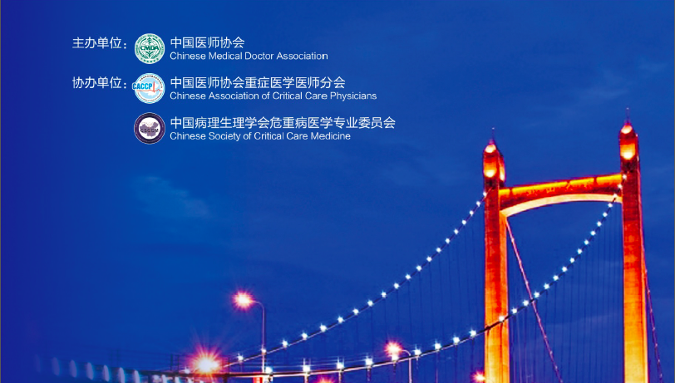
福州市福州海峡国际会展中心
2015年9月17日至20日

Slide 50
欢迎参加
中国危重病医学大会2015
日期：2015年9月17日至20日
地点：福建省福州市
详情请关注
中国病理生理学会危重病医学专业委员会官方网站
http://www.csccm.org.cn
中国病理生理学会危重病医学专业委员会微信平台
CSCCM_official

